Slide 1

THE LAST SIBERIA
8. Сервис с backend driven подходом к построению интерфейсов пользователя

Slide 2

THE LAST SIBERIA
О команде
Москва
2
Капитан команды: Куликова Алёна Владимировна
Наименование задачи:
Сервис с backend driven подходом к построению интерфейсов пользователя
Как вы планируете дальше использовать или развивать ваше решение:
На самом деле, довести реализацию до работающего прототипа, что будет полезно для организаций
Описание решения:
Создать фреймворк BDUI следующего поколения

Slide 3



THE LAST SIBERIA
Куликова Алёна Владимировна
Куликова Анастасия Владимировна
Моральная поддержка
Капитан
@kulikova_alyona
89131778701

Slide 4
THE LAST SIBERIA
Краткая история команды:
Почему вы выбрали именно эту задачу из предложенных на хакатоне?
Думали и читали ТЗ
Задача у авито интересная и показала в каком направлении необходимо подтянуть свои навыки
С какими основными сложностями или вызовами
вы столкнулись и как их преодолели?
К сожалению, не хватило человеческих часов, чтобы довести до минимального минимума, но радует, что бекенд сторона сделана на минимум. Но это не идеал

Slide 5
Анализ задачи
Цель
Создать фреймворк BDUI следующего поколения
Проблема
Ускорить доставку изменений в UI, минуя долгий процесс мобильных релизов
Обязательный минимум
Бэкенд-сервис для хранения UI-конфигов (JSON).
Админка для визуального конструктора UI.
Клиентское приложение (1 платформа), отображающее конфиги.
Hot Reload UI без обновления приложения.
Встроенная аналитика по использованию элементов.
Реализация конкретного макета из Figma.

Slide 6
Архитектура решения
Backend Service
Отвечает за CRUD операций с UI-конфигурациями (экранами, компонентами, шаблонами). Хранит данные в PostgreSQL в виде JSONB
Административная Панель
Кнопка "AI Suggest". Анализирует текущую компоновку и данные аналитики и предлагает альтернативные варианты расположения или стилей элементов
Клиентское приложение (в будущем)
Приложение кэширует последнюю успешную конфигурацию для работы оффлайн.
Используется WebSocket или Server-Sent Events (SSE) для получения команд от админки на мгновенное обновление интерфейса в режиме предпросмотра.
Каждый клик и появление элемента на экране отправляется на бэкенд-сборщик аналитики

Slide 7
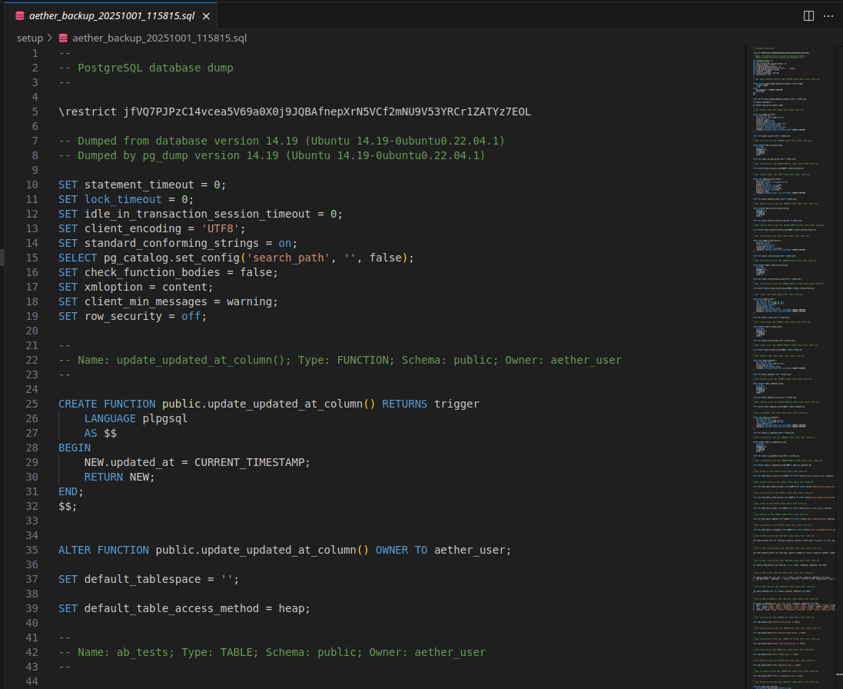
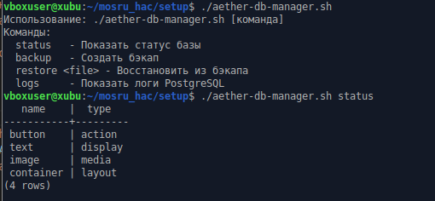
Архитектура решения
Backend Service
Отвечает за CRUD операций с UI-конфигурациями (экранами, компонентами, шаблонами). Хранит данные в PostgreSQL в виде JSONB
Создана база данных posgresql
Для простоты был реализован скрипт setup-aether-db.sh
А также скрипт aether-db-manager.sh, который упрощает работу с базой данных

Slide 8
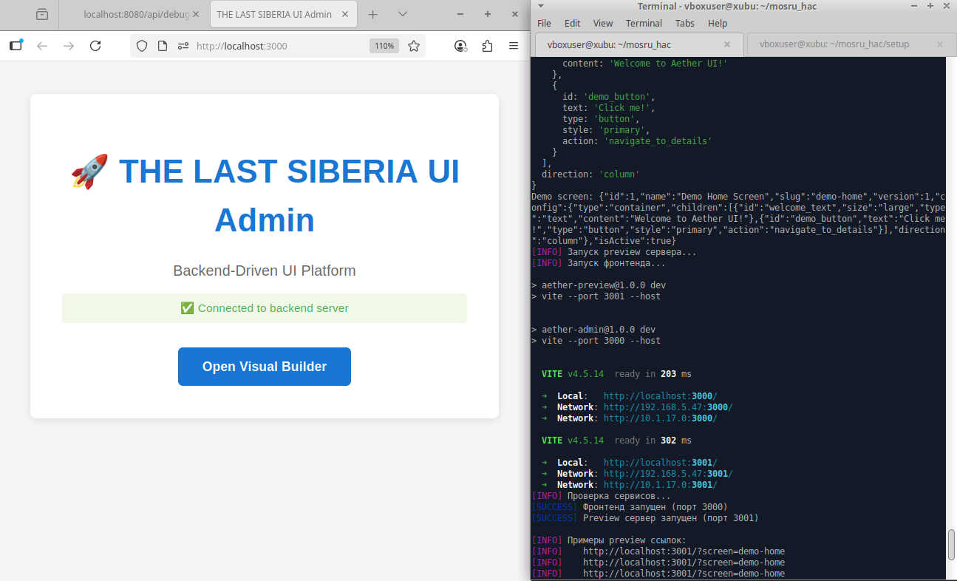
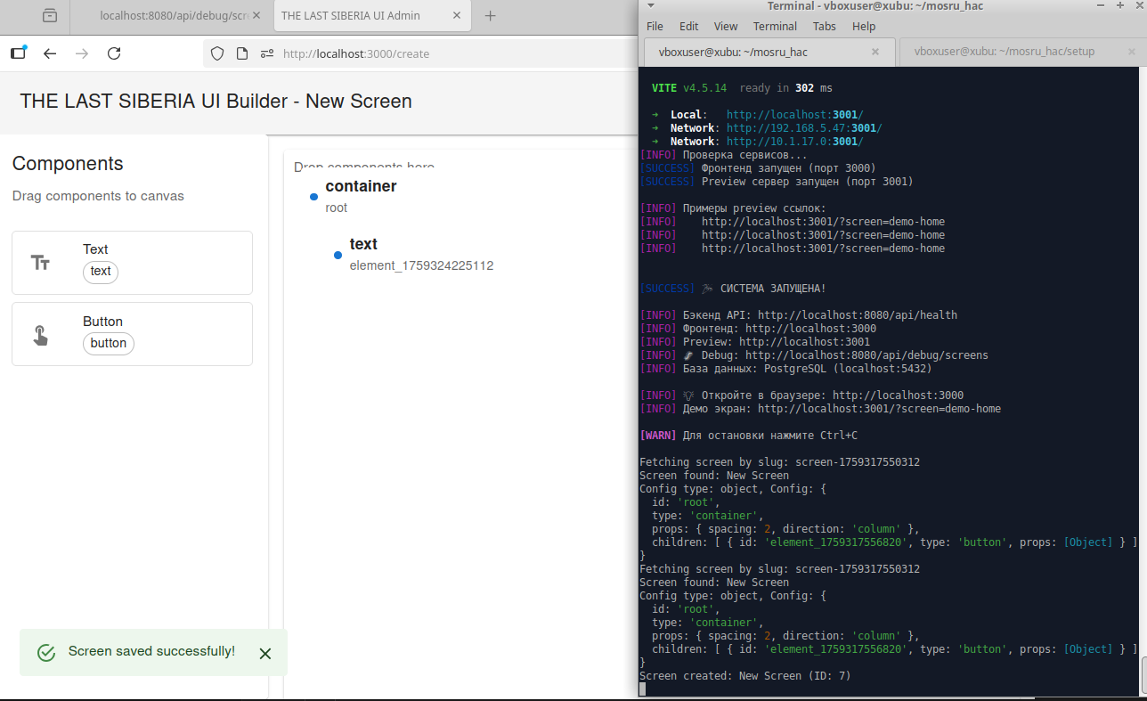
Архитектура решения
Административная Панель
Кнопка "AI Suggest". Анализирует текущую компоновку и данные аналитики и предлагает альтернативные варианты расположения или стилей элементов
Была реализована административная панель, в котором можно создать новую страницу, а также загрузить все уже созданные страницы
Для простоты можно запустить скрипт start-full-system.sh
Все данные хранятся в виде json в базе данных

Slide 9
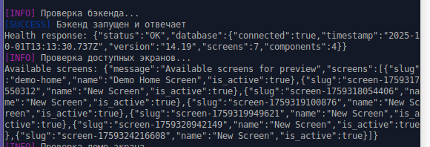
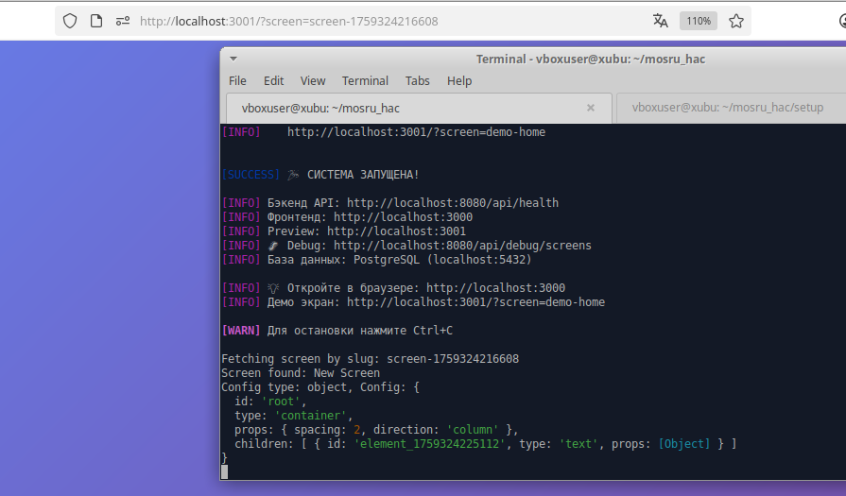
Архитектура решения
Административная Панель
Кнопка "AI Suggest". Анализирует текущую компоновку и данные аналитики и предлагает альтернативные варианты расположения или стилей элементов
После перезагрузки видим последний сохраненный экран screen-1759324216608
Данные тоже были сохранены

Slide 10

Архитектура решения
Клиентское приложение (в будущем)
Приложение кэширует последнюю успешную конфигурацию для работы оффлайн.
Используется WebSocket или Server-Sent Events (SSE) для получения команд от админки на мгновенное обновление интерфейса в режиме предпросмотра.
Каждый клик и появление элемента на экране отправляется на бэкенд-сборщик аналитики

Slide 11
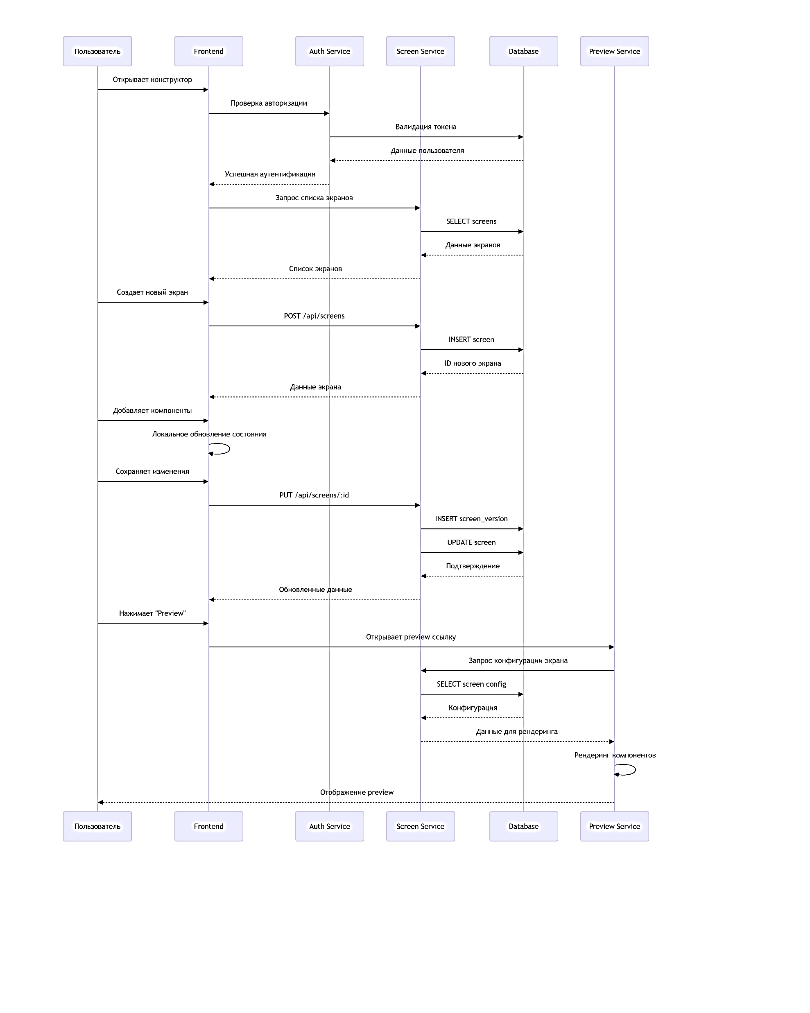
Архитектура решения – схемы

Slide 12

Спасибо за ваше внимание

